Slide 1
컴퓨터 알고리즘
담당 : 김경중

Slide 2
외판원 문제 (Travelling Salesman Problem)
일주여행길
Hamilton Circuit
한도시에서 출발하여 다른 모든 도시를 한번씩만 들리고 출발한 도시로 돌아오는 여행길
최적일주여행길
일주여행길중 최소거리 여행길

Slide 3
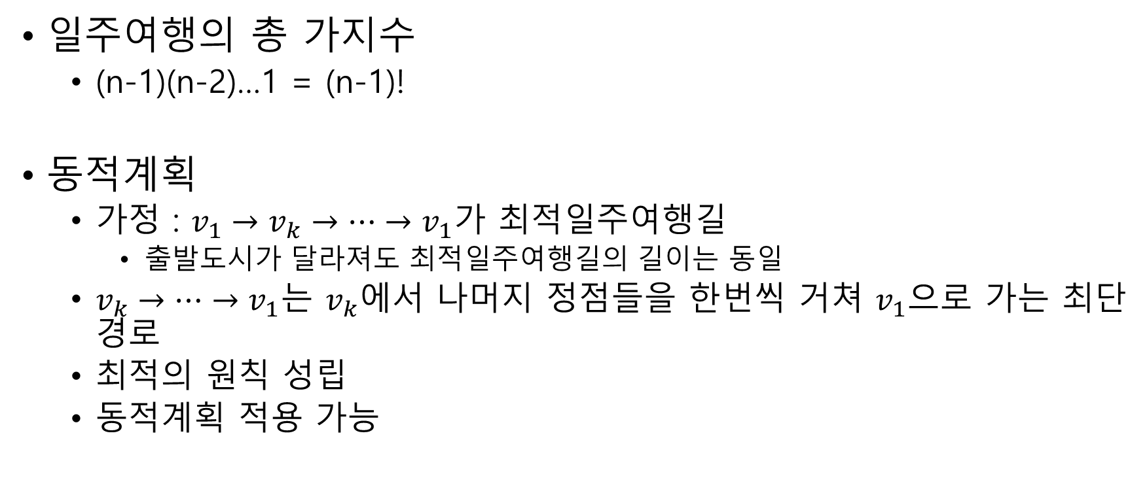
문제
일주여행의 총 가지수
(n-1)(n-2)…1 = (n-1)!
동적계획
가정 : $v_{1}→v_{k}→…→v_{1}$가 최적일주여행길
출발도시가 달라져도 최적일주여행길의 길이는 동일
$v_{k}→…→v_{1}$는 $v_{k}$에서 나머지 정점들을 한번씩 거쳐 $v_{1}$으로 가는 최단경로
최적의 원칙 성립
동적계획 적용 가능

Slide 4
인접행렬

Slide 5
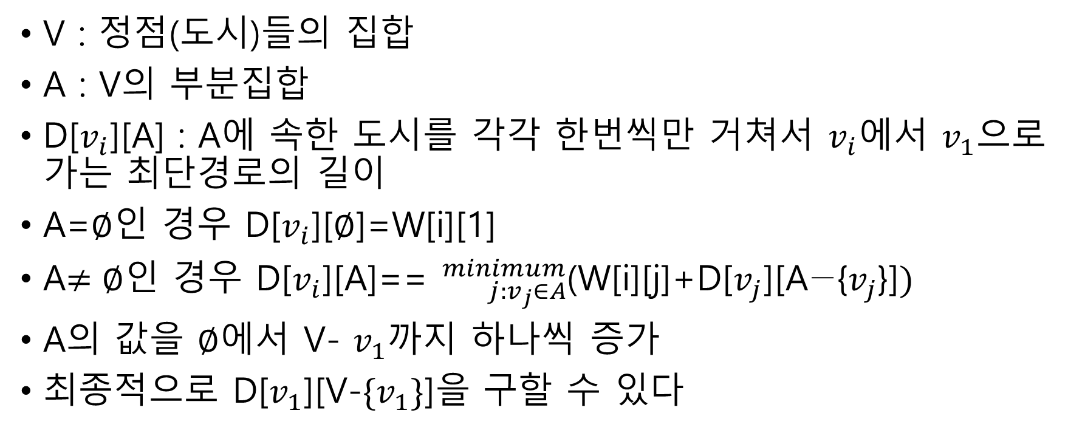
동적계획
V : 정점(도시)들의 집합
A : V의 부분집합
D[$v_{i}$][A] : A에 속한 도시를 각각 한번씩만 거쳐서 $v_{i}$에서 $v_{1}으$로 가는 최단경로의 길이
A=$∅$인 경우 D[$v_{i}$][$∅$]=W[i][1]
A$≠∅$인 경우 D[$v_{i}$][A]=$\text{= }{}_{j:v_{j}∈A}^{minimum}{\text{(}\text{W}\text{[}\text{i}\text{][}\text{j}\text{]+}\text{D}\text{[}v_{j}\text{][}\text{A}\text{−\{}v_{j}\text{\}]})}$
A의 값을 $∅$에서 V- $v_{1}까$지 하나씩 증가
최종적으로 D[$v_{1}$][V-$\{v_{1}\}$]을 구할 수 있다

Slide 6
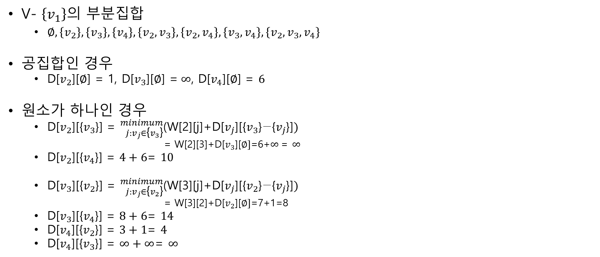
예제 3.11
V- $\left\{v_{1}\right\}$의 부분집합
$∅,\left\{v_{2}\right\},\left\{v_{3}\right\},\left\{v_{4}\right\},\left\{v_{2},v_{3}\right\},\left\{v_{2},v_{4}\right\},\left\{v_{3},v_{4}\right\},\left\{v_{2},v_{3},v_{4}\right\}$
공집합인 경우
D[$v_{2}$][$∅$] = 1, D[$v_{3}$][$∅$] =$∞$, D[$v_{4}$][$∅$] = $6$
원소가 하나인 경우
D[$v_{2}$][{$v_{3}$}] = ${}_{j:v_{j}∈\text{\{}v_{3}\text{\}}}^{minimum}{\text{(}\text{W}\text{[2][}\text{j}\text{]+}\text{D}\text{[}v_{j}\text{][\{}v_{3}\text{\}−\{}v_{j}\text{\}]})}$
= W[2][3]+$\text{D}\text{[}v_{3}\text{][}∅\text{]}$=6+$∞$= $∞$
D[$v_{2}$][{$v_{4}$}] = $4+6$= $10$
D[$v_{3}$][{$v_{2}$}] = ${}_{j:v_{j}∈\text{\{}v_{2}\text{\}}}^{minimum}{\text{(}\text{W}\text{[3][}\text{j}\text{]+}\text{D}\text{[}v_{j}\text{][\{}v_{2}\text{\}−\{}v_{j}\text{\}]})}$
= W[3][2]+$\text{D}\text{[}v_{2}\text{][}∅\text{]}$=7+1=8
D[$v_{3}$][{$v_{4}$}] = $8+6$= $14$
D[$v_{4}$][{$v_{2}$}] = $3+1$= $4$
D[$v_{4}$][{$v_{3}$}] = $∞+∞$= $∞$

Slide 7
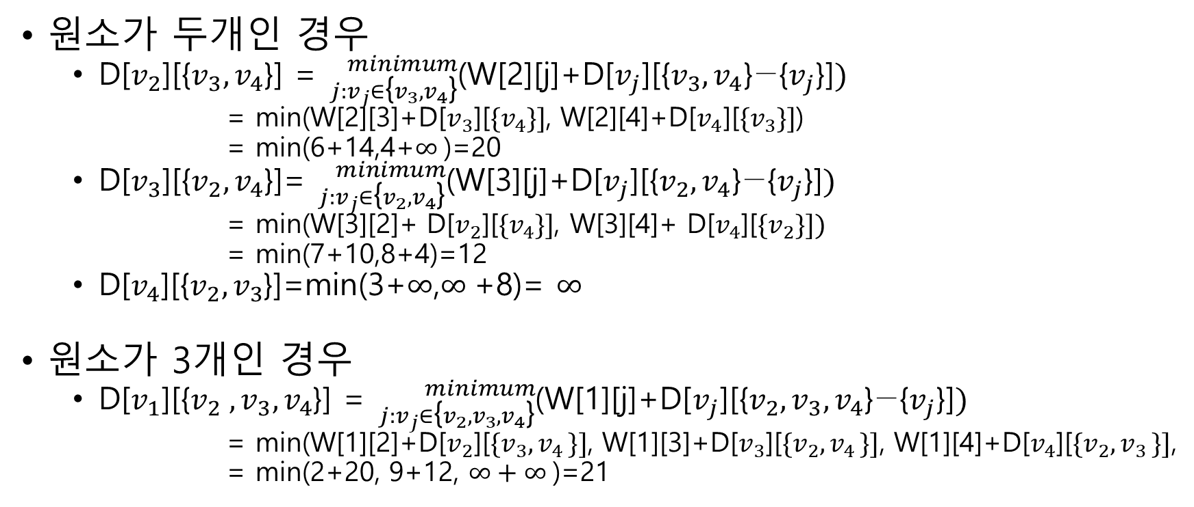
예제 3.11
원소가 두개인 경우
D[$v_{2}$][{$v_{3},v_{4}$}] = ${}_{j:v_{j}∈\text{\{}v_{3},v_{4}\text{\}}}^{minimum}{\text{(}\text{W}\text{[2][}\text{j}\text{]+}\text{D}\text{[}v_{j}\text{][\{}v_{3},v_{4}\text{\}−\{}v_{j}\text{\}]})}$
= min(W[2][3]+$\text{D}\text{[}v_{3}\text{][}\{v_{4}\}\text{]}$, W[2][4]+$\text{D}\text{[}v_{4}\text{][}\{v_{3}\}\text{]}$)
= min(6+14,4+$∞$)=20
D[$v_{3}$][{$v_{2},v_{4}$}]= ${}_{j:v_{j}∈\text{\{}v_{2},v_{4}\text{\}}}^{minimum}{\text{(}\text{W}\text{[3][}\text{j}\text{]+}\text{D}\text{[}v_{j}\text{][\{}v_{2},v_{4}\text{\}−\{}v_{j}\text{\}]})}$
= min(W[3][2]+ $\text{D}\text{[}v_{2}\text{][}\{v_{4}\}\text{]}$, W[3][4]+ $\text{D}\text{[}v_{4}\text{][}\{v_{2}\}\text{]}\text{)}$
= min(7+10,8+4)=12
D[$v_{4}$][{$v_{2},v_{3}$}]=min(3+$∞$,$∞$+8)= $∞$
원소가 3개인 경우
D[$v_{1}$][{$v_{2} ,v_{3},v_{4}$}] = ${}_{j:v_{j}∈\text{\{}v_{2},v_{3},v_{4}\text{\}}}^{minimum}{\text{(}\text{W}\text{[1][}\text{j}\text{]+}\text{D}\text{[}v_{j}\text{][\{}v_{2},v_{3},v_{4}\text{\}−\{}v_{j}\text{\}]})}$
= min(W[1][2]+$\text{D}\text{[}v_{2}\text{][}\{v_{3}{,v}_{4}\}\text{]}$, W[1][3]+$\text{D}\text{[}v_{3}\text{][}\{v_{2}{,v}_{4}\}\text{]}$, W[1][4]+$\text{D}\text{[}v_{4}\text{][}\{v_{2}{,v}_{3}\}\text{]}$,
= min(2+20, 9+12, $∞+∞$)=21

Slide 8
알고리즘

Slide 9
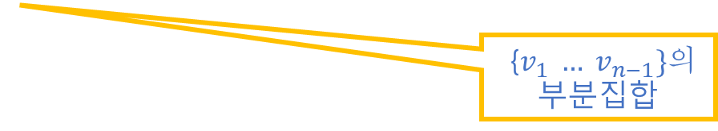

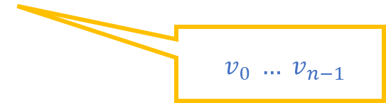
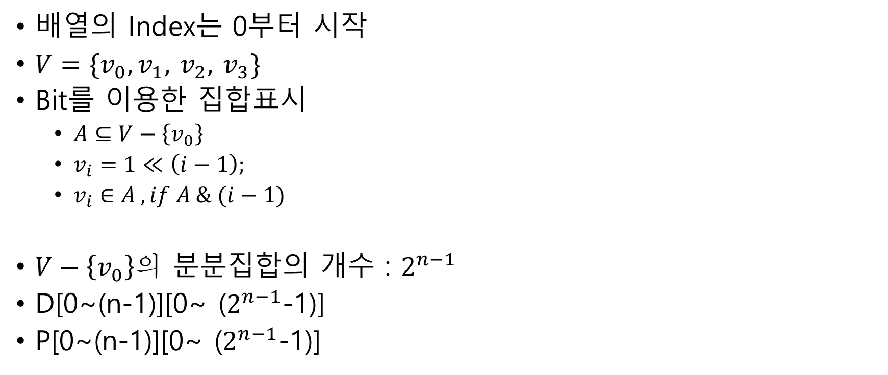



코딩을 위한 알고리즘
배열의 Index는 0부터 시작
$V=\{v_{0},v_{1},$ $v_{2},$ $v_{3}\}$
Bit를 이용한 집합표시
$A⊆V−\left\{v_{0}\right\}$
$v_{i}=1≪\left(i−1\right);$
$v_{i}∈A ,if A \& (i−1)$
$V−\left\{v_{0}\right\}의$ 분분집합의 개수 : $2^{n−1}$
D[0~(n-1)][0~ ($2^{n−1}$-1)]
P[0~(n-1)][0~ ($2^{n−1}$-1)]
$A=\left\{v_{1},v_{2},v_{3}\right\}$ : A=7
$$v_{3}$$
$$v_{2}$$
$$v_{1}$$
$v_{0} … v_{n−1}$
{$v_{1} … v_{n−1}\}의$ 부분집합

Slide 10
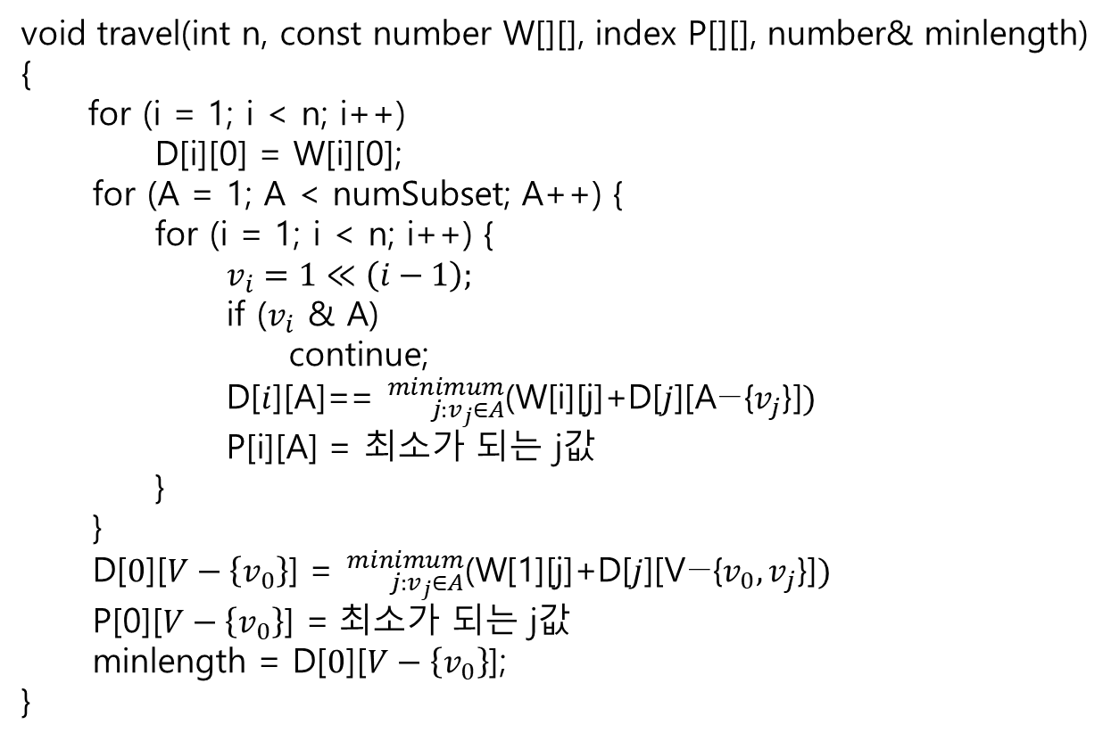
재구성된 알고리즘
void travel(int n, const number W[][], index P[][], number& minlength)
{
for (i = 1; i < n; i++)
D[i][0] = W[i][0];
for (A = 1; A < numSubset; A++) {
for (i = 1; i < n; i++) {
$v_{i}=1≪\left(i−1\right);$
if ($v_{i}$ & A)
continue;
D[$i$][A]=$\text{= }{}_{j:v_{j}∈A}^{minimum}{\text{(}\text{W}\text{[}\text{i}\text{][}\text{j}\text{]+}\text{D}\text{[}j\text{][}\text{A}\text{−\{}v_{j}\text{\}]})}$
P[i][A] = 최소가 되는 j값
}
}
D[$0$][$V−\left\{v_{0}\right\}$] $\text{= }{}_{j:v_{j}∈A}^{minimum}{\text{(}\text{W}\text{[}\text{1}\text{][}\text{j}\text{]+}\text{D}\text{[}j\text{][}\text{V}\text{−\{}v_{0}, v_{j}\text{\}]})}$
P[0][$V−\left\{v_{0}\right\}$] = 최소가 되는 j값
minlength = D[$0$][$V−\left\{v_{0}\right\}$];
}
앞에 나오는 집합이 나중에 나오는 집합을 포함하는 경우는 없다
3중 loop문에서 2중으로 변환

Slide 11

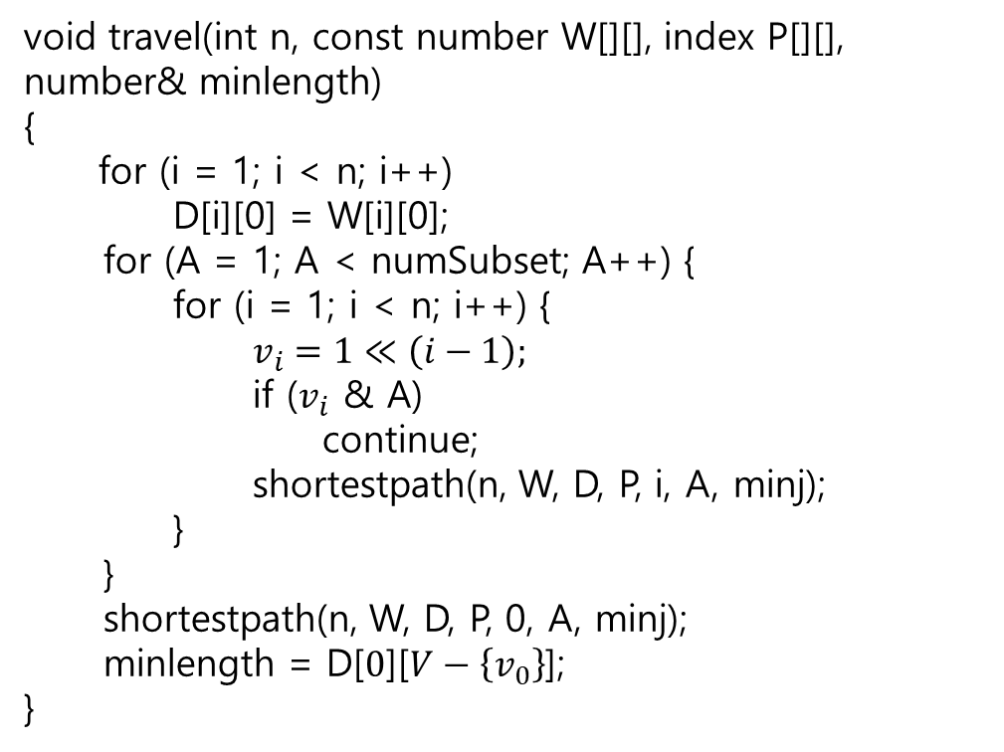
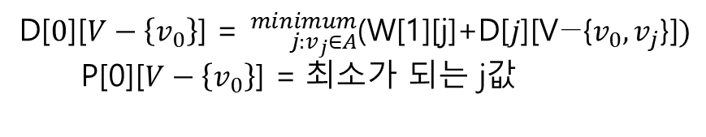
재구성된 알고리즘
void travel(int n, const number W[][], index P[][], number& minlength)
{
for (i = 1; i < n; i++)
D[i][0] = W[i][0];
for (A = 1; A < numSubset; A++) {
for (i = 1; i < n; i++) {
$v_{i}=1≪\left(i−1\right);$
if ($v_{i}$ & A)
continue;
shortestpath(n, W, D, P, i, A, minj);
}
}
shortestpath(n, W, D, P, 0, A, minj);
minlength = D[$0$][$V−\left\{v_{0}\right\}$];
}
D[$i$][A]=$\text{= }{}_{j:v_{j}∈A}^{minimum}{\text{(}\text{W}\text{[}\text{i}\text{][}\text{j}\text{]+}\text{D}\text{[}j\text{][}\text{A}\text{−\{}v_{j}\text{\}]})}$
P[i][A] = 최소가 되는 j값
D[$0$][$V−\left\{v_{0}\right\}$] $\text{= }{}_{j:v_{j}∈A}^{minimum}{\text{(}\text{W}\text{[}\text{1}\text{][}\text{j}\text{]+}\text{D}\text{[}j\text{][}\text{V}\text{−\{}v_{0}, v_{j}\text{\}]})}$
P[0][$V−\left\{v_{0}\right\}$] = 최소가 되는 j값

Slide 12
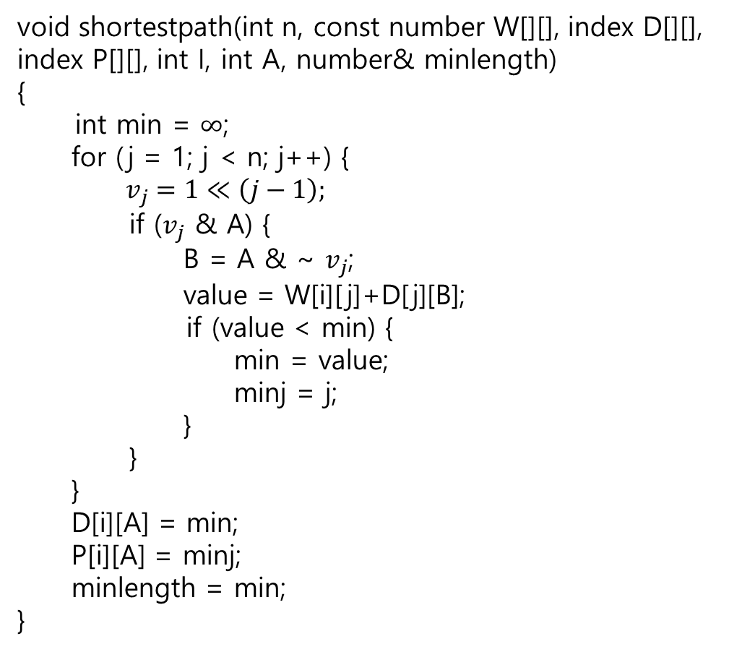


재구성된 알고리즘
void shortestpath(int n, const number W[][], index D[][], index P[][], int I, int A, number& minlength)
{
int min = $∞$;
for (j = 1; j < n; j++) {
$v_{j}=1≪\left(j−1\right);$
if ($v_{j}$ & A) {
B = A & ~ $v_{j}$;
value = W[i][j]+D[j][B];
if (value < min) {
min = value;
minj = j;
}
}
}
D[i][A] = min;
P[i][A] = minj;
minlength = min;
}
A에 속한 도시를 각각 한번씩 거쳐서
$v_{i}에$서 $v_{0}로$ 가는 최단경로의 길이
D[$i$][A]=$\text{= }{}_{j:v_{j}∈A}^{minimum}{\text{(}\text{W}\text{[}\text{i}\text{][}\text{j}\text{]+}\text{D}\text{[}j\text{][}\text{A}\text{−\{}v_{j}\text{\}]})}$
P[i][A] = 최소가 되는 j값

Slide 13
최적경로출력
void showPath(int n, int P[][], int i, int A)
{
while (A) {
int next = P[i][A];
cout << next;
int vnext = 1 << (next - 1);
A &= ~vnext;
i = next;
}
}

Slide 14

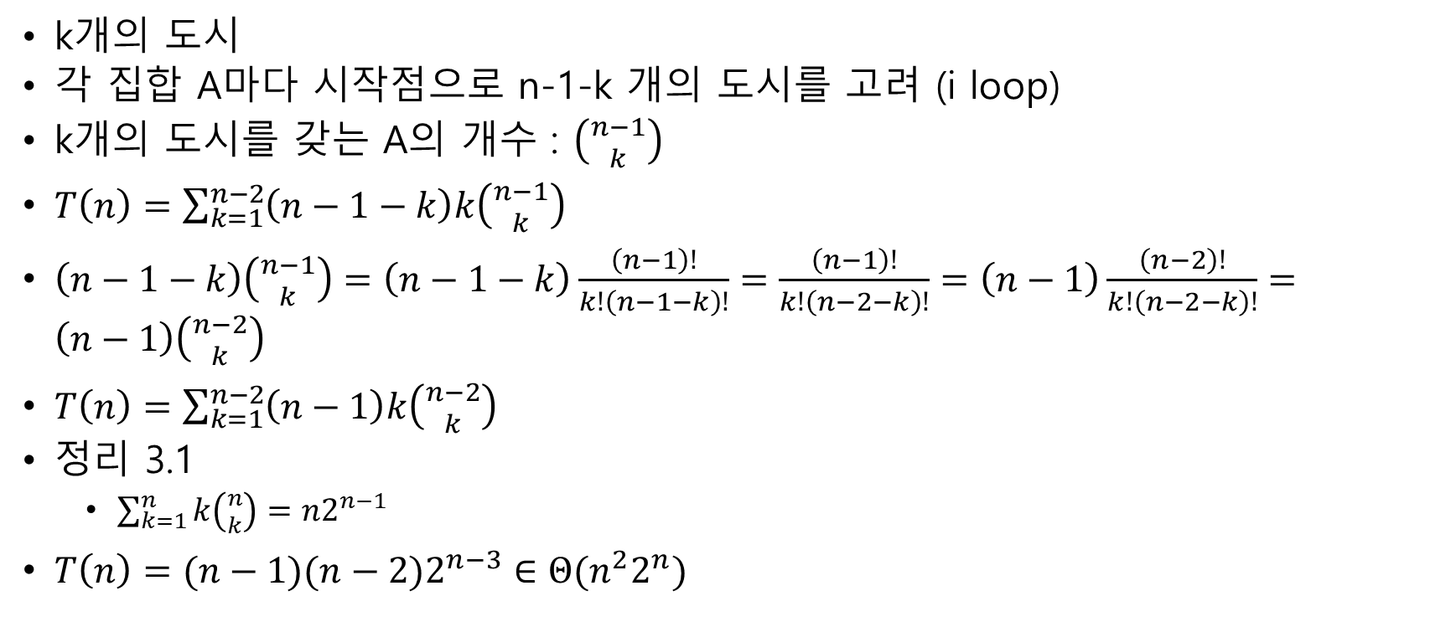
일정시간복잡도
k개의 도시
각 집합 A마다 시작점으로 n-1-k 개의 도시를 고려 (i loop)
k개의 도시를 갖는 A의 개수 : $\left({n−1 \atop k}\right)$
$T\left(n\right)=\sum_{k=1}^{n−2}{\left(n−1−k\right)k\left({n−1 \atop k}\right)}$
$\left(n−1−k\right)\left({n−1 \atop k}\right)=\left(n−1−k\right)\frac{\left(n−1\right)!}{k!\left(n−1−k\right)!}=\frac{\left(n−1\right)!}{k!\left(n−2−k\right)!}=\left(n−1\right)\frac{\left(n−2\right)!}{k!\left(n−2−k\right)!}=\left(n−1\right)\left({n−2 \atop k}\right)$
$T\left(n\right)=\sum_{k=1}^{n−2}{\left(n−1\right)k\left({n−2 \atop k}\right)}$
정리 3.1
$\sum_{k=1}^{n}{k\left({n \atop k}\right)}=n2^{n−1}$
$T\left(n\right)=(n−1)(n−2)2^{n−3}∈Θ(n^{2}2^{n})$
★ 무$작정 알고리즘 Θ(n!)$

Slide 15

공간복잡도
$V−\left\{v_{0}\right\}의$ 분분집합의 개수 : $2^{n−1}$
D[0~(n-1)][0~ ($2^{n−1}$-1)]
P[0~(n-1)][0~ ($2^{n−1}$-1)]
$M\left(n\right)=2n2^{n−1}=n2^{n}∈Θ(n2^{n})$

